Slide 1
Zadanie webnode:
1. Na stránke www.webnode.sk si vytvorte účet a zaregistrujte Vašu stránku.
2. Vyberte si šablonu z ponuky na tejto webstránke.
3. Vytvorte si vlastné menu s týmito položkami:
Úvodná stránka
O nás
Kontakt
Novinky
Fotogaléria
Videogaléria
Ankety
Diskusné fórum
4. Naplňte podstránky obsahom.
5. Vyberte si šablonu aj pre mobil a otestujte stránku z mobilu.
6. Požiadavky na podstránky:
V Kontakte – vložená mapa z googlu a kontaktný formulár
Novinky – minimálne 3
Ankety – minimálne 4, 1 anketa umiestnená v bočnom stĺpci
Videogaléria – vložiť vlastné video z youtube.com
Diskusné fórum otestovať minimálne 3 príspevkami
Fotogaléria – minimálne 8 fotiek
Vyplňte parametre pre hlavičku a pätu stránky
7. Otestujte stránku na internete.

Slide 2
8. Na stránku O nás vložte hudbu z mp3 , ktorú si umiestnite do zložky súbory.
9. Do menu O nás doplňte podmenu Ponúkané produkty , Ponúkané služby – na podstránkach doplňte formulár na objednanie jednotlivých produktov spolu s cenami, nastavte e-mail pre doručenie.
9. Do menu O nás doplňte podstránku úradné hodiny – vypíšte do tabuľky úradné hodiny

Slide 3
Zadanie www.wix.com:
1. Na stránke www.wix.com si vytvorte účet a zaregistrujte Vašu stránku.
2. Vyberte si šablonu z ponuky na tejto webstránke.
3. Vytvorte si vlastné menu s týmito položkami:
Domov
O nás
Kontakt
Fotogaléria
Videogaléria
4. Naplňte podstránky obsahom.
5. Požiadavky na podstránky:
V Kontakte – vložená mapa z googlu a kontaktný formul
Domov – obsahuje animáciu aspoň 3 fotografií
Videogaléria – vložiť vlastné video z youtube.com
Fotogaléria – minimálne 8 fotiek
Vyplňte parametre pre hlavičku a pätu stránky
7. Otestujte stránku na internete.

Slide 4
Zadanie Frontpage:
V editore Frontpage vytvorte nasledovnú šablonu webovej stránky (index.html):
Stránka bude vytvorená pomocou tabuľky, ktorá má 3 riadky
Šírka tabuľky je 900 px.
Tabuľka nebude obsahovať žiadne rámiky.
Vrchný riadok rozdeľte do 6 buniek, z ktoých každá má šírku 150px.
Do týchto buniek umiestnite texty, ktoré budú zarovnané na stred:
1. bunka: Domov, 2.bunka: O firme, 3. bunka: Produkty, 4. bunka: Fotogaléria, 5. bunka: Prezentácia, 5. bunka: Kontakt.
Vytvorte hypertextové odkazy nasledovne: Domov – index.html, O firme – ofirme.html, Produkty – produkty.html, Fotogaléria – foto.html, Prezentácia – prezentacia.html, Kontakt – kontakt.html.
Stránka Domov bude obsahovať v strednej bunke tabuľky fotografiu z priečinka images zarovnanú vľavo, a popis činnosti vašej firmy – stránku uložte pod názvom index.html, okolo obrázka nastavte voľnú plochu.
Zo šablony index.html vytvorte stránky ofirme.html, produkty.html, foto.html, prezentacia.html, kontakt.html, ktoré naplníte zmysluplným obsahom:
ofirme.html – fotografia firmy, popis firmy, otváracie hodiny formou tabuľky
produkty.html – formou tabuľky – obrázky vľavo, popis produktov vpravo
foto.html – fotografie s rovnakou výškou a odkazom na originál veľkej fotky, v zložke images , aspoň 12 ks.
prezentacia.html – obsahuje slideshow alebo video vložením kódu z youtube.com
kontakt.html – obsahuje kontaktný formulár a mapu polohy firmy z google.com
10. V spodnom riadku umiestnite názov Vašej firmy zarovnaný vpravo.

Slide 5
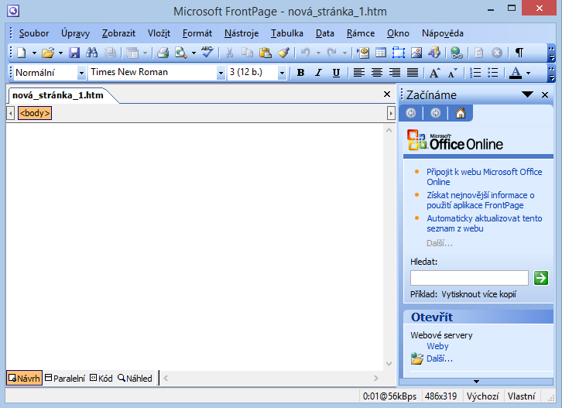
Textový editor Front page

Slide 6
Značkový jazyk HTML
Hlavička webu:
<!DOCTYPE html PUBLIC "-//W3C//DTD XHTML 1.0 Transitional//EN" "http://www.w3.org/TR/xhtml1/DTD/xhtml1-transitional.dtd">
<html xmlns="http://www.w3.org/1999/xhtml">
<head> .... Hlavička webu
<title>Spojená škola v Martine</title> .... Názov webu
<meta http-equiv="Content-Type" content="text/html; charset=utf-8" /> ...znaková sada
<meta name="author" content="Jozko Mrkvicka, jozko.mrkvicka@gmail.com" />
<meta name="copyright" content="(c) 2011, Datacom.eu s.r.o." />
<meta name="keywords" content="stredná škola, spojená škola, Martin, športová škola" /> <meta name="description" content="stredná škola, spojená škola, Martin, športová škola" />
</head>
Obsah webu:
<body> ... začiatok obsahu webovej stránky
<p>text</p> … označenie odseku
<div>text</div> … označenie bloku
<img src=“obrazok.jpg”/> …zorazenie obrázka
<table><tr><td></td></tr></table> … tabuľka
</body> ... Koniec obsahu webovej stránky

Slide 7
<ul><li>text</li></ul> … označenie odrážok
<hr/> … vodorovná čiara
<br/> … prázdny riadok
<script type="text/javascript" src="fsmenu.js"></script> ... vykonanie scrriptu
<form></form> … formulár
<h1>Nadpis</h1> … nadpis 1. úrovne
<h6>Nadpis</h6> … nadpis 6. úrovne
<a href =„odpoved.htm">áno</a> ... Odkaz
<input type="text" name="search” /> ...vstup údaja, vloženie premennej
<input type=„radio" name="search” /> ...vstup údaja typ radio, výber 1 z možností
<input type=„select" name="search” /> ...vstup údaja – výber zo zoznamu
<textarea> text </ textarea> ...vstup údaja – viacriadkový vstup
<b>text</b> ….. zvýraznenie textu
<i>text</i> ….. šikmý text
<u>text</u> ….. podčiarknutý text
<table background=“#ffffff” > …. pozadie tabuľky
<font face="Arial" size="2">text …. parametre textu

Slide 8
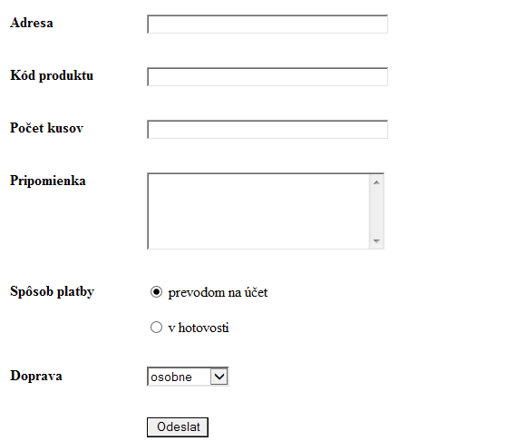
1. Frontpage – tvorba formulárov
Funkcie – formulárové prvky
V programe Front page vytvorte stránku s formulárovými prvkami podľa predlohy (do tabulky):
Textové polia:
Meno
Priezvisko
Adresa
Kód produktu
Počet kusov
Pripomienka (typ textarea)
Spôsob platby (typ radio)
Doprava (typ select)

Slide 9
2. Vindow Movie Maker – tvorba videa
Tvorba videa pre webstránku
Software – Window Movie Maker
Import položiek na pracovnu plochu – fotografie, pieseň vo formáte mp3
Vloženie fotografií na časovú os
Výber prechodov medzi fotografiami
Vloženie pesničky na časovú os
Orezanie zvyšnej časti pesničky
Vytvorenie tituliek na konci videa
Publikovanie videa vo formáte wmv.
Vytvorené video vložte pomocou svojeho účtu na stránku www.youtube.com. Vygenerujte si na tejto stránke kód pre vloženie videa do svojej webstránky. Kód nakopírujte do stránky pre videoprezentáciu.

Slide 10
3. Visual Light Box – tvorba fotogalérie
Tvorba fotogalérie pre webstránku
Software – Visual Light Box
Import fotografií (minimálne 12) na pracovnu plochu
Nastavenie parametrov – slideshow, autoplay, pozadie, náhľadové fotky 120px x 90px, vybrať šablonu, nastaviť fotku na 800px x 600px
Nastavenie adresy pre publikovanie – light/
Vytvorenú fotogalériu vložíte pomocou príkazu iframe do vašej šablony webstránky.

Slide 11
4. Visual Slideshow – tvorba slideshow
Tvorba slideshow pre webstránku
Software – Visual Slideshow
Import fotografií (minimálne 12) na pracovnu plochu
Nastavenie parametrov – slideshow, autoplay, pozadie, náhľadové fotky 100px x 100px, vybrať šablonu, nastaviť fotku na 640px x 480px, control panel dole
Nastavenie adresy pre publikovanie - /slide
Vytvorenú slideshow vložíte pomocou príkazu iframe do vašej šablony.

Slide 12
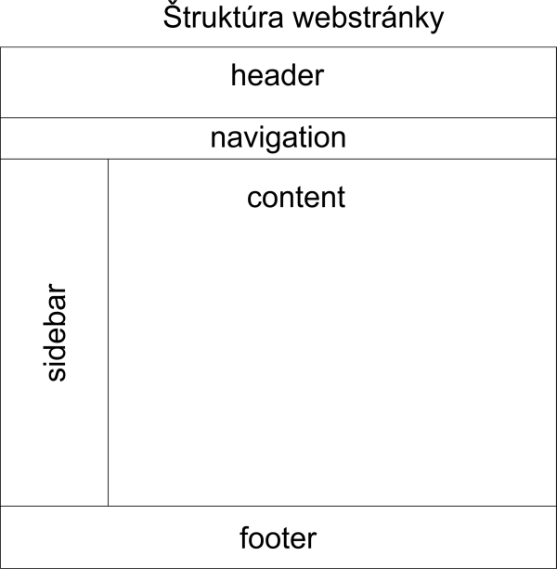
Cieľ : základná orientácia v zdrojovom kóde webstránky – porozumieť štruktúre webstránky
Obrázok, logo
Hlavné menu:
Domov
O firme
Produkty
Kontakt
Obsah stránky
Bočné menu
Päta stránky
Autor
Rok
vyhotovenia

Slide 13
